Slide 1

PEMBUATAN AKUN SINTA
Fiqru Mafar
Disampaikan dalam Webinar: Branding Akademik Dosen Melalui SINTA
Diselenggarakan oleh Perpustakaan IAIN Jember
Senin 06 Juli 2020

Slide 2
CITA-CITA MULIA
membangun Science and Technology Index yang handal dan terpercaya

Slide 3
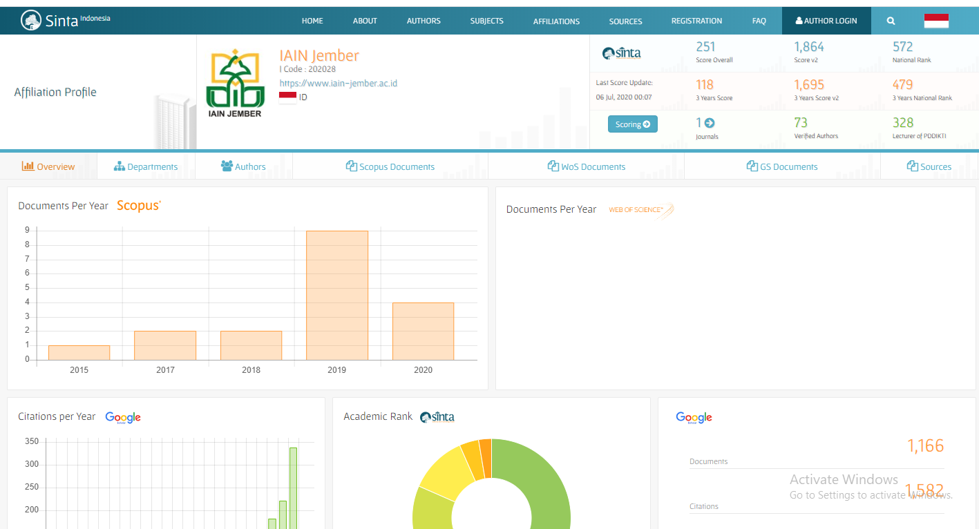
Title
Sumber: http://sinta.ristekbrin.go.id/affiliations/detail?id=3557&view=overview

Slide 4
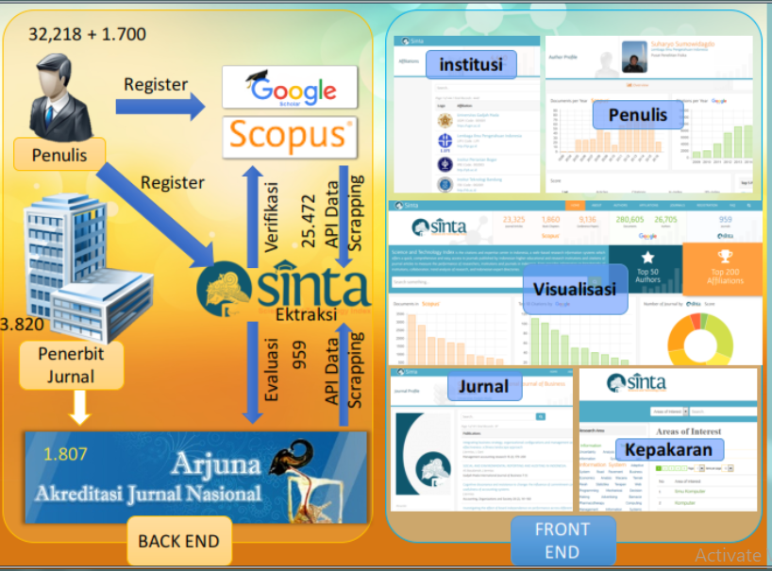
Sumber: http://sinta.ristekbrin.go.id/assets/files/Presentasi_Menristek_Sinta2.pdf

Slide 5
Google Scholar
Mengindeks database artikel ilmiah yang tersimpan di dunia maya. Visibilitas pada Google Scholar dapat dijadikan salah satu tolok ukur produktivitas dosen/peneliti. Semakin tinggi visibilitasnya maka akan semakin besar kontribusinya dalam pemeringkatan pada webometrics.

Slide 6
Google Scholar
https://scholar.google.com/

Slide 7
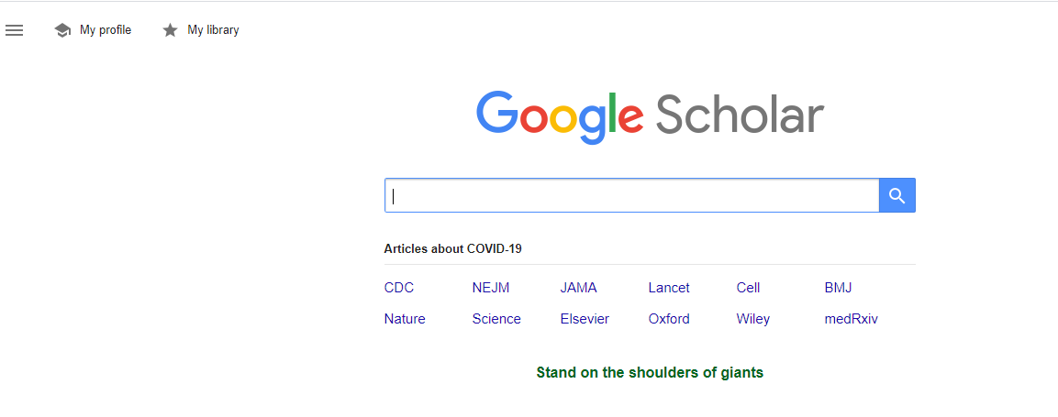

Slide 8
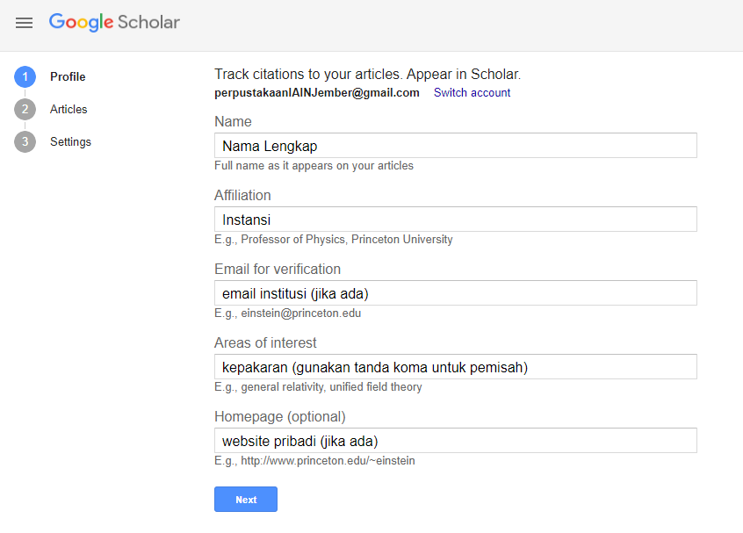

Slide 9
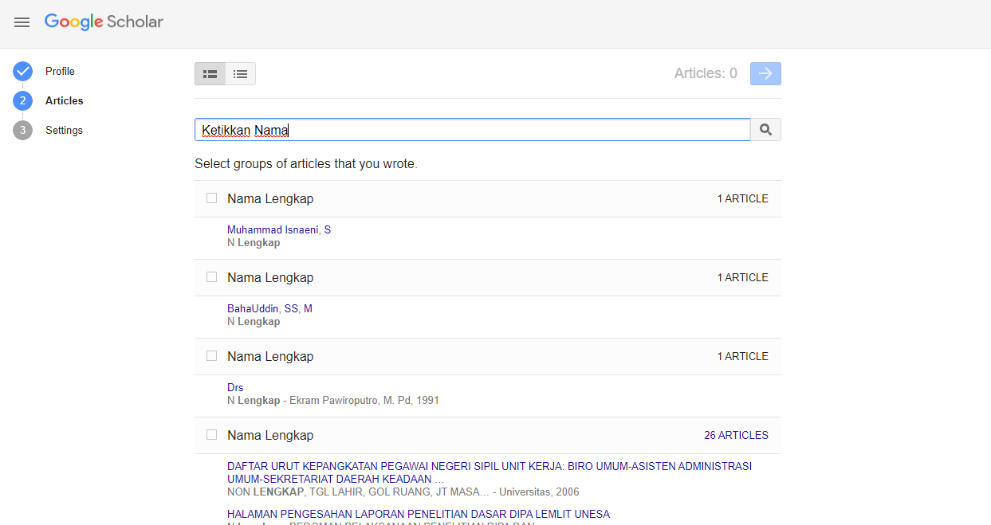

Slide 10
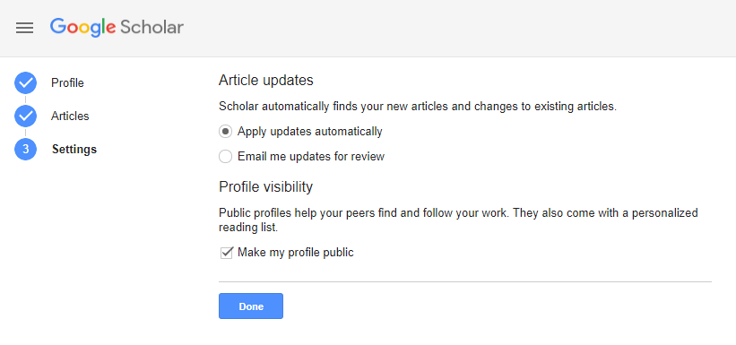

Slide 11
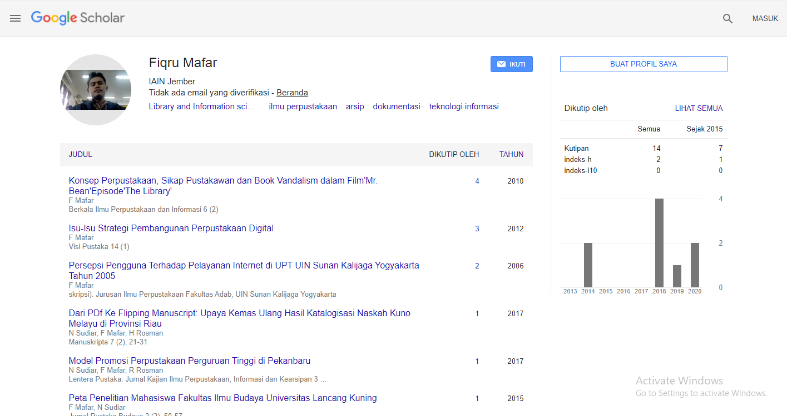

Slide 12
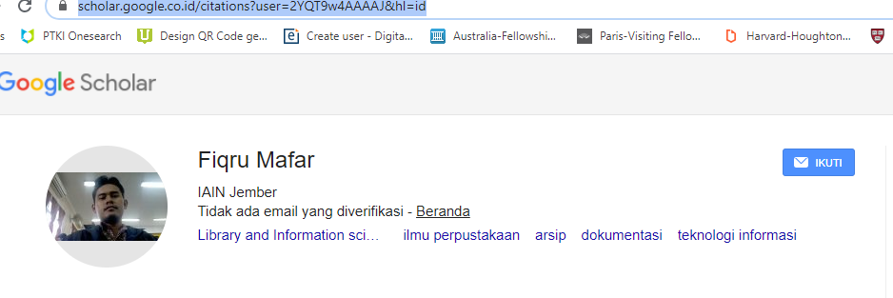

Slide 13
SINTA
Indeks pengarang dan publikasi (artikel jurnal, buku, penelitian, pengabdian, hak cipta, dll.)

Slide 14
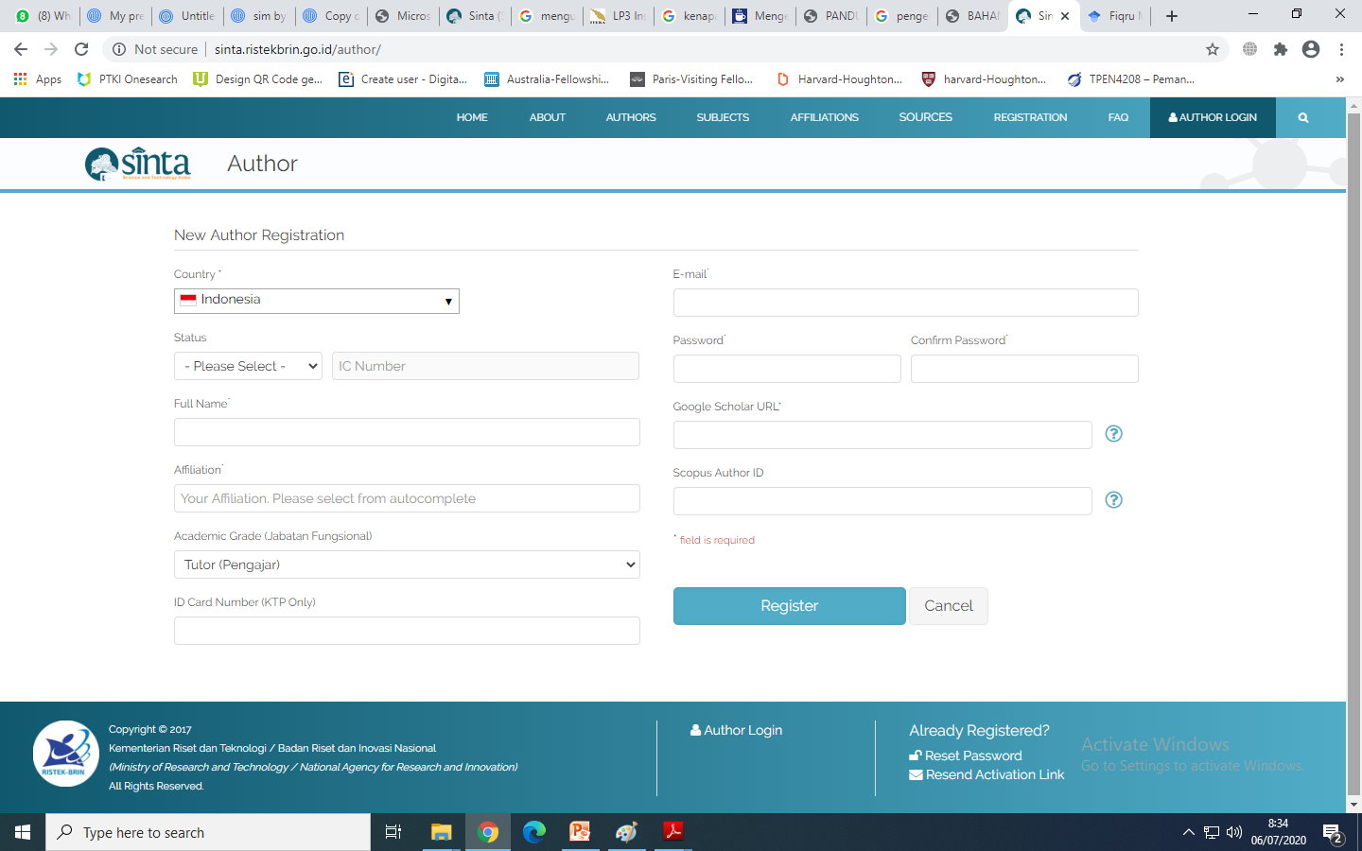

Slide 15
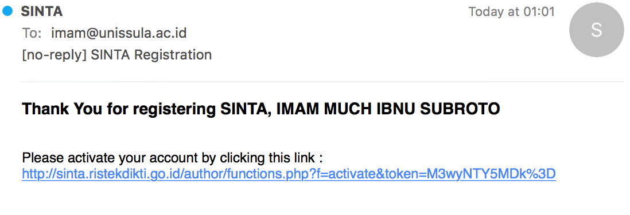
Sumber” http://sinta.ristekbrin.go.id/assets/files/RegisterSinta.pdf

Slide 16
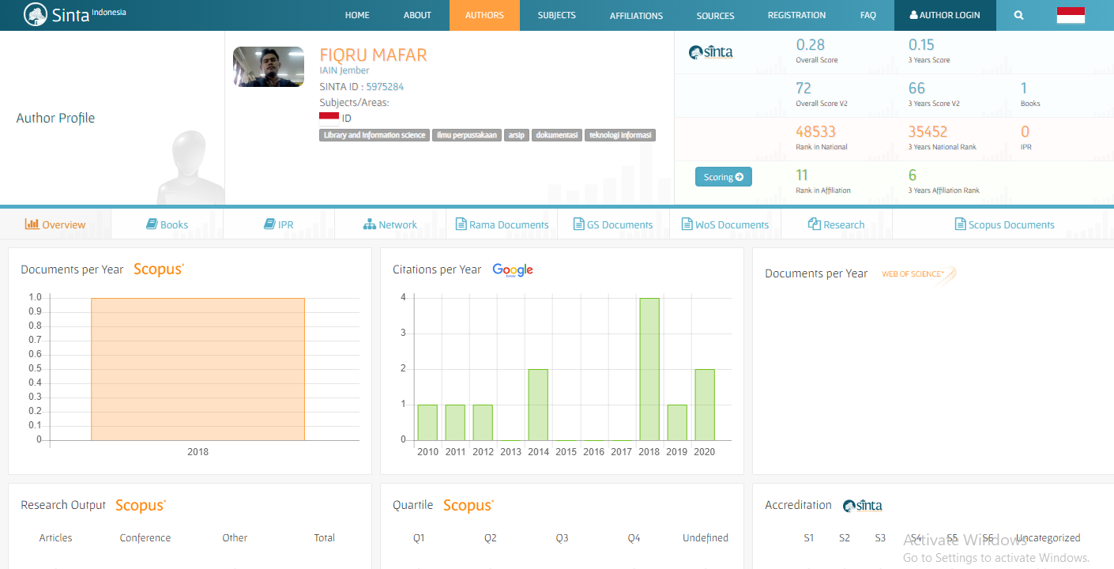

Slide 17
Tips Belum Verifikasi
Pastikan akun Google Scholar bisa diakses publik
Pastikan artikel yang di profil GS adalah artikel milik sendiri

Slide 18
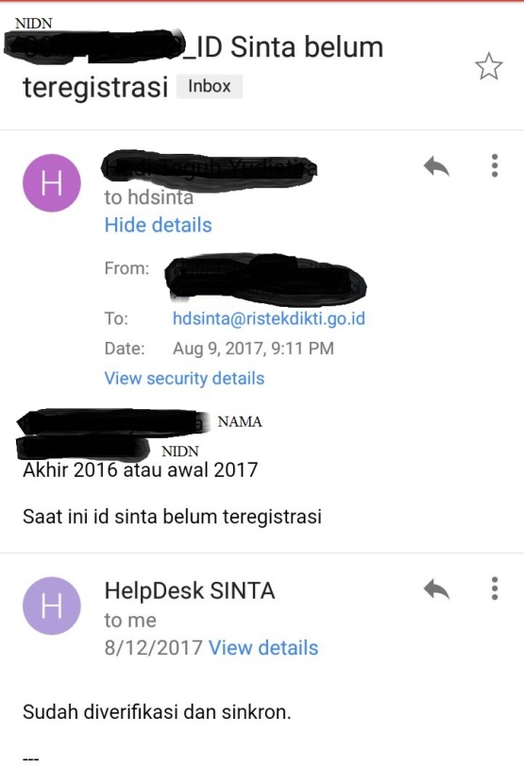
Tips: belum diverifikasi
Sumber: http://lp3.itera.ac.id/2018/01/tips-cepat-verifikasi-akun-sinta/

Slide 19
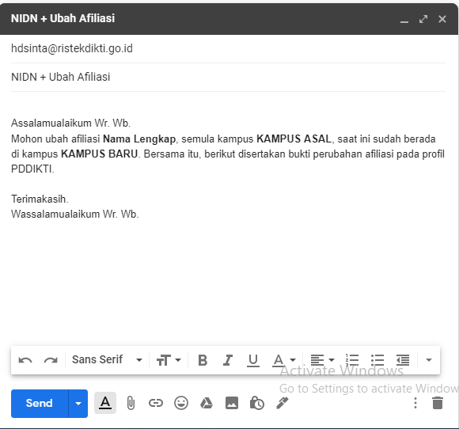
Tips Merubah Afiliasi

Slide 20
TERIMAKASIH

